Slide 1

UNIVERSIDADE FEDERAL DE SANTA MARIA
Captura de mudanças
de dados em tempo real
CDC com Debezium e PostgreSQL
Lucas Bertol e Renato Marquioro
Professor Sergio Mergen
Projeto e Gerência de Banco de Dados · 2026/2
01
Notes:
Lucas · 0:30
Apresente a dupla, a disciplina e o Tema 10. Diga que o trabalho investiga como manter uma cópia consultável de um catálogo PostgreSQL usando eventos de mudança.
Fontes
Enunciado do trabalho, páginas 1–2 e 13.
https://www.ufsm.br/identidade-institucional

Slide 2
EIXO CONCEITUAL
O problema da sincronização
Catálogo de uma loja
A origem recebe cadastros, vendas e ajustes de estoque. Busca, cache, relatórios e outros serviços precisam enxergar essas mudanças.
Cópia para consultas
No estudo de caso, um segundo PostgreSQL mantém uma cópia do catálogo, para que as consultas não disputem recursos com as escritas na origem.
Objetivo
Propagar cada mudança confirmada, inclusive exclusões, sem recarregar o catálogo inteiro e sem alterar a aplicação que escreve na origem.
Projeto e Gerência de Banco de Dados · 2026/2
02
Notes:
Lucas · 0:45
Use o exemplo da loja. A origem registra vendas e ajustes; outros sistemas (busca, cache, relatórios, uma réplica para consultas) precisam ver essas mudanças. Reexportar a tabela inteira a cada alteração cresce com o catálogo e não mostra o que foi excluído. O objetivo é propagar só o que mudou, inclusive exclusões físicas, sem mexer no código da aplicação de origem.
Fontes
https://debezium.io/documentation/reference/3.4/connectors/postgresql.html
https://www.ufsm.br/identidade-institucional

Slide 3
EIXO CONCEITUAL
CDC, Debezium e Kafka
CDC (Change Data Capture)
Técnica que captura inserções, atualizações e exclusões e as representa como eventos.
Debezium
Ferramenta que lê as mudanças confirmadas no log do PostgreSQL e publica os eventos.
Apache Kafka
Armazena os eventos em tópicos. O JDBC Sink lê o tópico e grava no banco de destino.
Sincronização assíncrona
A origem confirma a transação sem esperar o destino. A mudança chega em quase tempo real, com um atraso que cresce se o sink parar.
Projeto e Gerência de Banco de Dados · 2026/2
03
Notes:
Lucas · 1:00
Use um único exemplo para separar os conceitos. Quando o estoque de um caderno muda, CDC é a técnica de capturar essa alteração. Debezium é a ferramenta que acompanha o log do PostgreSQL e transforma a alteração em um evento. Kafka armazena o evento em um tópico para os consumidores lerem em seu próprio ritmo. O JDBC Sink lê o evento e aplica a mudança no segundo banco. Isso é assíncrono: a origem confirma a transação antes de o destino receber a atualização. Por isso falamos em quase tempo real, e não em tempo real estrito: na demonstração, a interface mostra o tempo entre o commit e a captura de cada evento, e a pausa do sink deixa o atraso visível.
Fontes
https://debezium.io/documentation/reference/3.4/connectors/postgresql.html
https://kafka.apache.org/41/getting-started/introduction/
https://debezium.io/documentation/reference/3.4/connectors/jdbc.html
https://www.ufsm.br/identidade-institucional

Slide 4
EIXO CONCEITUAL
CDC pelo WAL do PostgreSQL
Carga inicial (snapshot)
Antes de acompanhar novas mudanças, o Debezium lê as linhas já existentes (op=r).
Fluxo contínuo
O PostgreSQL registra as mudanças no log de transações (WAL). O plugin pgoutput entrega as alterações de linha ao Debezium.
Eventos de linha
Inserção (c), atualização (u) e exclusão (d). O evento carrega a chave do registro.
Projeto e Gerência de Banco de Dados · 2026/2
04
Notes:
Lucas · 1:15
O WAL é o log de transações do PostgreSQL: toda alteração é gravada nele antes de ir para as tabelas. Com wal_level=logical, o banco grava informação suficiente para a decodificação lógica, e o plugin pgoutput entrega as alterações de linha já confirmadas ao conector. O snapshot inicial representa o estado de partida com op=r; depois dele, o conector envia c, u e d. A publicação no Kafka e a aplicação no destino acontecem depois do commit na origem.
Fontes
https://www.postgresql.org/docs/17/logicaldecoding-explanation.html
https://debezium.io/documentation/reference/3.4/connectors/postgresql.html
https://www.ufsm.br/identidade-institucional

Slide 5
EIXO CONCEITUAL
Alternativas de captura
Estratégia | Como detecta a mudança | Exclusão física
Triggers | Executam código na transação que altera a tabela. | A trigger pode gravar a remoção em uma tabela de eventos.
Polling por timestamp | Consulta periodicamente as linhas pelo campo updated_at. | A linha some da consulta. É preciso registrar a remoção à parte.
Replicação lógica nativa | O PostgreSQL de destino assina uma publicação (CREATE SUBSCRIPTION) e lê o WAL. | Replica a exclusão, mas só para outro PostgreSQL.
Debezium (CDC pelo WAL) | O conector recebe alterações do log via replicação lógica e publica eventos. | A exclusão gera um evento com a chave da linha.
Projeto e Gerência de Banco de Dados · 2026/2
05
Notes:
Lucas · 1:15
Compare onde cada estratégia encontra a alteração. A trigger guarda até a exclusão, mas exige manutenção no esquema e trabalho dentro da transação de origem. No polling, duas atualizações entre consultas podem virar apenas o último estado (10 → 7 → 4 aparece só como 4), e a exclusão física some da consulta. A replicação lógica nativa do PostgreSQL também lê o WAL, sem triggers, mas entrega só para outro PostgreSQL. O Debezium usa o mesmo mecanismo e transforma cada operação em um evento separado. O próximo slide explica por que, mesmo assim, escolhemos o Debezium.
Fontes
https://www.postgresql.org/docs/17/logical-replication.html
https://www.postgresql.org/docs/17/logicaldecoding-explanation.html
https://debezium.io/documentation/reference/3.4/connectors/postgresql.html
https://www.ufsm.br/identidade-institucional

Slide 6
EIXO CONCEITUAL
Debezium ou replicação lógica nativa?
Critério | Replicação lógica nativa | Debezium com Kafka
Destino | Outro PostgreSQL. | Qualquer sistema com conector: outro SGBD, busca, data lake.
Consumidores | Uma assinatura por destino. | Vários consumidores leem o mesmo tópico, cada um no seu ritmo.
Histórico | Não guarda o que já foi aplicado. | O tópico retém os eventos e permite reler a partir de um offset.
Transações | Aplica cada transação inteira, na ordem de commit. | Eventos por linha: o destino pode ver parte de uma transação.
Operação | Recurso nativo, sem serviços extras. | Exige Kafka, Kafka Connect e monitoramento.
Para copiar dados entre dois PostgreSQL, a replicação nativa é mais simples. O Debezium compensa quando há destinos de outros tipos ou vários consumidores.
Projeto e Gerência de Banco de Dados · 2026/2
06
Notes:
Lucas · 1:15
Esta é a pergunta mais natural sobre o estudo de caso: se origem e destino são PostgreSQL, por que não usar CREATE PUBLICATION e CREATE SUBSCRIPTION? Para uma cópia simples entre dois PostgreSQL, a replicação nativa resolve com menos peças e ainda aplica cada transação inteira. O Debezium se justifica quando o destino não é PostgreSQL, quando vários sistemas precisam das mesmas mudanças ou quando é preciso reler o histórico. Na nossa demonstração já existem dois consumidores do mesmo tópico: o JDBC Sink e o painel de eventos da interface. Escolhemos o PostgreSQL como destino para que a verificação seja feita com SQL nos dois lados, como o enunciado pede.
Fontes
https://www.postgresql.org/docs/17/logical-replication.html
https://debezium.io/documentation/reference/3.4/connectors/postgresql.html
https://kafka.apache.org/41/getting-started/introduction/
https://www.ufsm.br/identidade-institucional

Slide 7
EIXO CONCEITUAL
Vantagens e limitações
Vantagens
Limitações
Captura sem triggers e sem alterar a aplicação.
Reaproveita o WAL que o banco já grava.
Registra exclusões e cada mudança intermediária.
Atende vários consumidores e destinos diferentes.
O destino fica temporariamente defasado.
Entrega pelo menos uma vez: eventos podem se repetir.
Um slot sem avanço retém WAL e ocupa disco.
Mais serviços para operar e monitorar.
Projeto e Gerência de Banco de Dados · 2026/2
07
Notes:
Lucas · 1:15
Vantagens: não há triggers nem mudança no código da aplicação; o conector lê o WAL que o PostgreSQL já grava para recuperação, com o custo extra de wal_level=logical e da decodificação. Cada operação vira um evento, inclusive exclusões e estados intermediários, e vários consumidores podem usar o mesmo fluxo. Limitações: o destino fica defasado por um instante; após falhas, o mesmo evento pode chegar de novo; se o conector parar, o slot impede a remoção do WAL e o disco da origem cresce (o parâmetro max_slot_wal_keep_size limita esse risco). E a solução tem mais peças: Kafka, Connect e conectores.
Fontes
https://www.postgresql.org/docs/17/logicaldecoding-explanation.html
https://debezium.io/documentation/reference/3.4/connectors/postgresql.html
https://debezium.io/documentation/reference/3.4/connectors/jdbc.html
https://www.ufsm.br/identidade-institucional

Slide 8
EIXO CONCEITUAL
Garantias e cuidados do CDC
Aspecto | O que significa no catálogo
Entrega pelo menos uma vez | Após uma falha, o conector pode reenviar eventos. O upsert pela chave torna a repetição inofensiva.
Ordem por chave | O id é a chave da mensagem. Os eventos de um mesmo produto ficam na mesma partição e chegam em ordem.
Eventos por linha | Uma transação que altera três produtos gera três eventos. O destino pode mostrar parte dela por um instante.
REPLICA IDENTITY | No padrão (DEFAULT), o campo before vem nulo no UPDATE e só com a chave no DELETE. Com FULL, traz a linha antiga inteira.
Mudanças de esquema | O pgoutput não envia DDL. Um ALTER TABLE precisa ser aplicado também no destino, ou o sink pode falhar.
Projeto e Gerência de Banco de Dados · 2026/2
08
Notes:
Lucas · 1:30
Estes são os pontos que diferenciam entender CDC de apenas configurá-lo. Entrega: em funcionamento normal cada evento chega uma vez, mas depois de uma falha o Debezium pode reenviar eventos a partir do último offset salvo; por isso o sink usa upsert pela chave primária, que é idempotente. Ordem: o Kafka garante ordem dentro de uma partição, e o Debezium usa a chave primária como chave da mensagem, então as mudanças de um mesmo produto não se invertem. Transações: o evento é por linha; a replicação nativa aplicaria a transação inteira de uma vez. REPLICA IDENTITY: define o que o PostgreSQL grava no WAL sobre a linha antiga; na demonstração, o JSON do evento u mostra before nulo. Esquema: a replicação lógica não transporta DDL, então mudanças de estrutura exigem um procedimento próprio. Passe a palavra a Renato.
Fontes
https://debezium.io/documentation/reference/3.4/connectors/postgresql.html
https://www.postgresql.org/docs/17/sql-altertable.html#SQL-ALTERTABLE-REPLICA-IDENTITY
https://www.postgresql.org/docs/17/logical-replication.html
https://kafka.apache.org/41/getting-started/introduction/
https://www.ufsm.br/identidade-institucional

Slide 9
EIXO TÉCNICO
Arquitetura do estudo de caso
PostgreSQL
Origem
Debezium
PostgreSQL
Kafka
Tópico
Debezium
JDBC Sink
PostgreSQL
Destino
→
→
→
→
public.produtos
id (chave primária), nome e estoque
O FastAPI escreve na origem e consulta os dois bancos. O sink escreve no destino.
Projeto e Gerência de Banco de Dados · 2026/2
09
Notes:
Renato · 0:45
Mostre o diagrama da esquerda para a direita. A interface escreve na origem. O conector PostgreSQL lê o WAL e publica no tópico. O JDBC Sink consome esse tópico e escreve no destino. A interface tem um consumidor Kafka próprio e consulta os dois bancos. O Compose reúne os serviços. O catálogo tem a mesma tabela nos dois bancos.
Fontes
https://debezium.io/documentation/reference/3.4/connectors/postgresql.html
https://debezium.io/documentation/reference/3.4/connectors/jdbc.html
https://kafka.apache.org/41/getting-started/introduction/
https://www.ufsm.br/identidade-institucional

Slide 10
EIXO TÉCNICO
O tópico Kafka como log de eventos
O Debezium acrescenta eventos ao tópico catalogo.public.produtos.
O offset indica a posição do evento dentro da partição.
Evento do ensaio · partição 0, offset 1
Aplicação no PostgreSQL de destino
Chave: {"id": 101}
Valor (trecho do payload):
{
"op": "u",
"after": {"id": 101,
"nome": "Caderno",
"estoque": 7}
}
O JDBC Sink lê a chave e o campo after e envia um upsert por SQL (inserir ou atualizar). Como o produto 101 já existia, o estoque passou de 10 para 7.
Resultado observado
101 | Caderno | estoque 7
Projeto e Gerência de Banco de Dados · 2026/2
10
Notes:
Renato · 1:00
O WAL é o log de transações do PostgreSQL. O tópico Kafka é outro log: o Debezium acrescenta os eventos a uma partição, e o offset indica a posição nessa partição. Mostre o evento de atualização observado no ensaio, com chave id=101 e partição 0, offset 1. O exemplo exibe apenas os campos relevantes do payload. O JDBC Sink usa a chave e os valores de after para gerar um upsert via JDBC. No ensaio, a linha já existia e o estoque passou de 10 para 7. Na exclusão, o evento d informa a remoção pela mesma chave.
Fontes
https://kafka.apache.org/41/getting-started/introduction/
https://debezium.io/documentation/reference/3.4/connectors/jdbc.html
Registro do ensaio · evidencias/etapa-5/verificacao.txt
https://www.ufsm.br/identidade-institucional

Slide 11
EIXO TÉCNICO
Pré-requisitos no PostgreSQL de origem
Pré-requisito | Configuração e verificação
WAL lógico | wal_level=logical, verificado com SHOW wal_level.
Permissões | LOGIN, REPLICATION, acesso ao banco e leitura de public.produtos.
Publicação | produtos_publicacao inclui public.produtos.
Slot de replicação | produtos_slot usa pgoutput e fica ativo durante a captura.
Projeto e Gerência de Banco de Dados · 2026/2
11
Notes:
Renato · 0:45
Mostre SHOW wal_level. O usuário cdc tem LOGIN e REPLICATION, acesso ao banco e leitura para o snapshot. A publicação contém public.produtos. O slot usa pgoutput e mantém a posição de leitura. As visões pg_publication_tables e pg_replication_slots permitem conferir o conjunto publicado e o slot ativo.
Fontes
https://www.postgresql.org/docs/17/logicaldecoding-explanation.html
https://debezium.io/documentation/reference/3.4/connectors/postgresql.html
https://www.ufsm.br/identidade-institucional

Slide 12
EIXO TÉCNICO
Aplicação das mudanças no destino
Configuração do JDBC Sink
topics = catalogo.public.produtos
collection.name.format = produtos
primary.key.mode = record_key
primary.key.fields = id
insert.mode = upsert
delete.enabled = true
schema.evolution = none
A conexão usa o esquema public. O script SQL cria a tabela antes da primeira escrita.
Projeto e Gerência de Banco de Dados · 2026/2
12
Notes:
Renato · 0:45
A configuração do JDBC Sink associa o tópico catalogo.public.produtos à tabela public.produtos. O campo id vem da chave do Kafka. O upsert cria ou atualiza por essa chave. O modo de exclusão remove a linha correspondente. Com schema.evolution=none, a tabela precisa existir antes da escrita. A configuração instalada foi validada com as três operações.
Fontes
https://debezium.io/documentation/reference/3.4/connectors/jdbc.html
https://www.ufsm.br/identidade-institucional

Slide 13
EIXO TÉCNICO
Como a demonstração funciona
Docker e Docker Compose
O Docker executa os serviços em contêineres. O Compose usa um arquivo YAML para definir a rede, os volumes e a subida dos serviços.
Kafka Connect
Executa os dois conectores do Debezium. O conector de origem publica no Kafka, e o de destino lê o tópico e grava no PostgreSQL.
FastAPI e navegador
O FastAPI recebe as ações da página e consulta os bancos e os eventos. HTML e CSS montam a tela. JavaScript envia as ações e atualiza os painéis.
Projeto e Gerência de Banco de Dados · 2026/2
13
Notes:
Renato · 0:45
Diferencie os serviços. O Docker executa cada serviço em um contêiner. O Compose lê um YAML, configura a rede e sobe tudo junto. O Kafka guarda os eventos, e o Kafka Connect executa as tarefas dos dois conectores Debezium. O FastAPI é a API Python que recebe as ações da página. O HTML estrutura os painéis, o CSS define a aparência e o JavaScript envia requisições e atualiza a tela. Na aplicação, o Uvicorn atende HTTP, o Psycopg acessa PostgreSQL e o cliente Confluent Kafka lê os eventos para o painel. A interface consulta a origem e o destino. Para pausar o sink, ela chama a API do Kafka Connect.
Fontes
https://docs.docker.com/compose/
https://kafka.apache.org/41/kafka-connect/overview/
https://fastapi.tiangolo.com/
https://www.ufsm.br/identidade-institucional

Slide 14
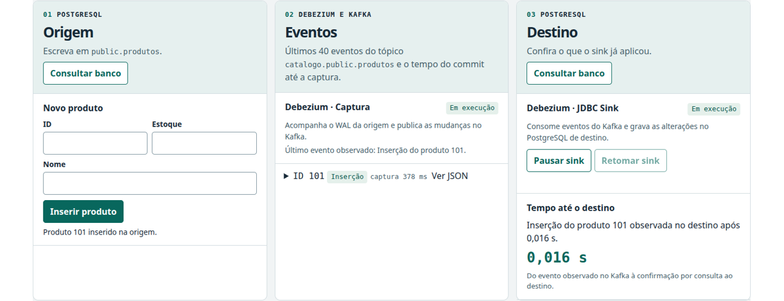
EIXO DEMONSTRAÇÃO
Inserção do produto 101
O evento c aparece no Kafka e o cronômetro confirma a inserção no destino.
Projeto e Gerência de Banco de Dados · 2026/2
14
Notes:
Renato · 0:30
Aponte a chave 101 no evento de inserção. Mostre a linha do Caderno na origem e a mesma linha com estoque 10 no destino.
Fontes
Captura real do ensaio · evidencias/etapa-5/01-insercao.png
Consultas SQL e eventos · evidencias/etapa-5/verificacao.txt
https://www.ufsm.br/identidade-institucional

Slide 15
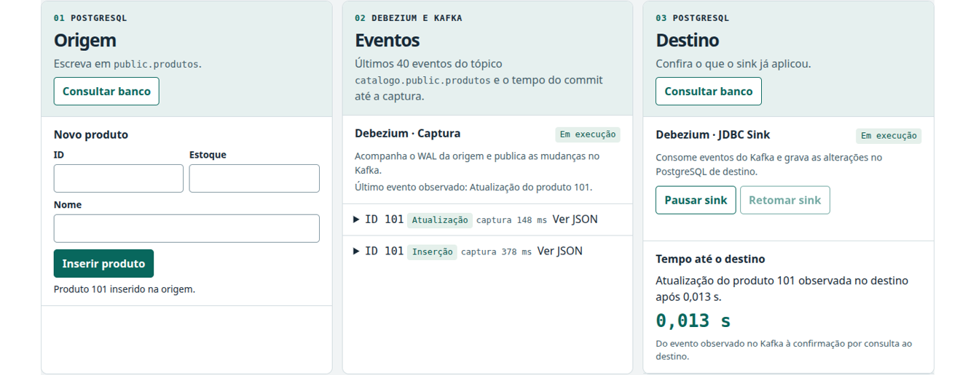
EIXO DEMONSTRAÇÃO
Atualização do estoque
O UPDATE no psql gera o evento u. A consulta no destino confirmou estoque 7.
Projeto e Gerência de Banco de Dados · 2026/2
15
Notes:
Renato · 0:30
Mostre que o id continua 101 e que a coluna estoque passou de 10 para 7. Destaque o evento de atualização acima do evento anterior.
Fontes
Captura real do ensaio · evidencias/etapa-5/02-atualizacao.png
Consultas SQL e eventos · evidencias/etapa-5/verificacao.txt
https://www.ufsm.br/identidade-institucional

Slide 16
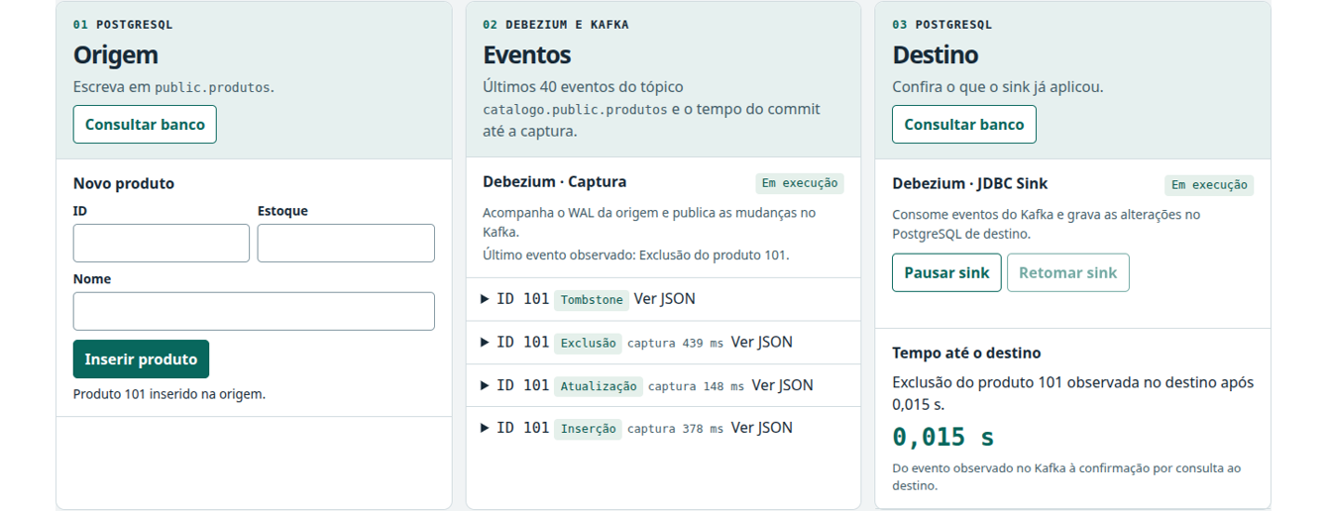
EIXO DEMONSTRAÇÃO
Exclusão do produto 101
Evento d e tombstone para a chave 101. A consulta retornou zero linhas no destino.
Projeto e Gerência de Banco de Dados · 2026/2
16
Notes:
Renato · 0:30
Abra Consultar banco na Origem e use Excluir na linha 101. Diferencie a operação d do tombstone, que tem a mesma chave e valor nulo. Mostre que o SELECT por id retornou zero linhas em ambos os bancos.
Fontes
Captura real do ensaio · evidencias/etapa-5/03-exclusao.png
Consultas SQL e eventos · evidencias/etapa-5/verificacao.txt
https://www.ufsm.br/identidade-institucional

Slide 17
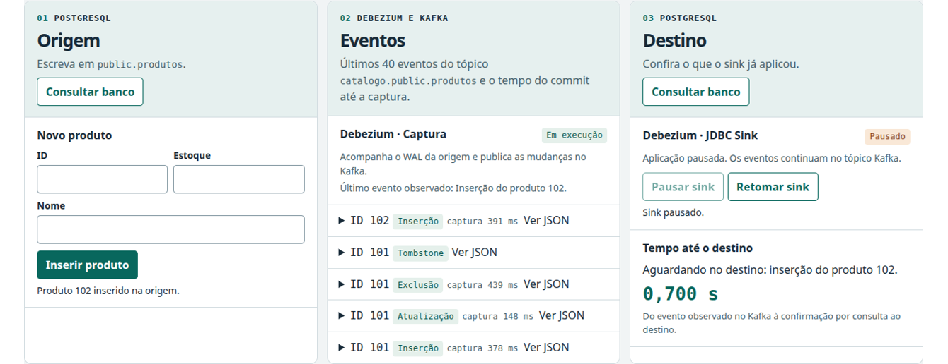
EIXO DEMONSTRAÇÃO
Inserção com o sink pausado
O Debezium continua capturando. O evento 102 já está no Kafka e o cronômetro segue contando.
Projeto e Gerência de Banco de Dados · 2026/2
17
Notes:
Renato · 0:30
Mostre Pausado no painel de destino. A Caneta está na origem e tem um evento de inserção no Kafka. A consulta por 102 no destino retornou zero linhas enquanto o sink estava pausado.
Fontes
Captura real do ensaio · evidencias/etapa-5/04-sink-pausado.png
Consultas SQL e eventos · evidencias/etapa-5/verificacao.txt
https://www.ufsm.br/identidade-institucional

Slide 18
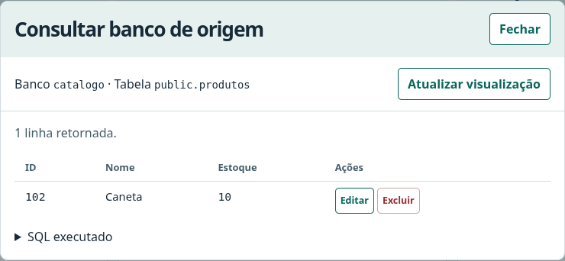
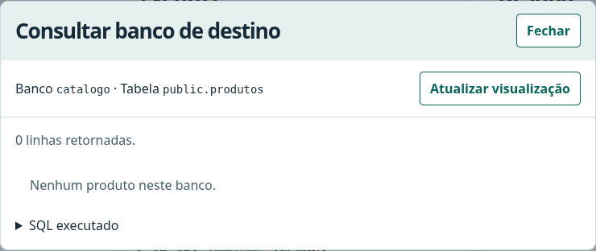
EIXO DEMONSTRAÇÃO
Consulta dos bancos com o sink pausado
O evento de inserção do produto 102 já chegou ao Kafka.
A origem retorna uma linha. O destino retorna zero linhas até a retomada.
Projeto e Gerência de Banco de Dados · 2026/2
18
Notes:
Renato · 0:30
Mostre as duas janelas abertas pelo botão Consultar banco. Na origem, o produto 102 já está gravado e os botões Editar e Excluir aparecem na linha. No destino, a consulta ainda retorna zero linhas. O painel de eventos já recebeu a inserção, e o cronômetro continua até o destino confirmar a mudança. Volte à página e retome o sink.
Fontes
Capturas reais do ensaio · evidencias/etapa-5/06-consulta-origem.png e 07-consulta-destino.png
https://www.ufsm.br/identidade-institucional

Slide 19
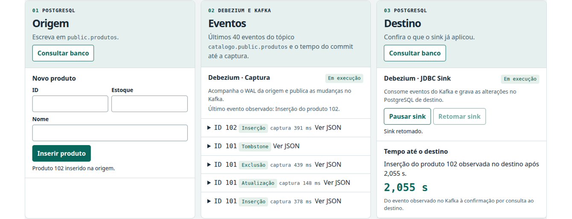
EIXO DEMONSTRAÇÃO
Retomada do sink
O cronômetro para quando a consulta ao destino confirma o produto 102 com estoque 10.
Projeto e Gerência de Banco de Dados · 2026/2
19
Notes:
Renato · 0:30
Aponte Em execução e o produto 102 no destino. Relacione a diferença entre as duas capturas à aplicação assíncrona da mudança.
Fontes
Captura real do ensaio · evidencias/etapa-5/05-sink-retomado.png
Consultas SQL e eventos · evidencias/etapa-5/verificacao.txt
https://www.ufsm.br/identidade-institucional

Slide 20
EIXO DEMONSTRAÇÃO
Demonstração ao vivo
Produto 101 e alteração direta por SQL
Insira pela tela e altere pelo psql. Em Consultar banco na origem, a linha tem Editar e Excluir.
Produto 102 e sincronização assíncrona
Pause o sink, insira e compare os bancos. Retome e confira o cronômetro.
Consultas diretas nos dois bancos
Após cada ação: evento e tempo de captura no Kafka e SELECT pelo mesmo id nos dois PostgreSQL.
Projeto e Gerência de Banco de Dados · 2026/2
20
Notes:
Renato · 4:15
Preparação, antes da apresentação: rode iniciar-web.ps1, abra http://127.0.0.1:18000/ e abra os dois terminais com psql-origem.cmd e psql-destino.cmd. Confira o selo Em execução no destino. 1) Insira Caderno 101 com estoque 10 pela tela. Abra o JSON do evento c, aponte a chave 101 e o tempo de captura. 2) No psql da origem execute UPDATE public.produtos SET estoque = 7 WHERE id = 101; mostre o evento u com before nulo e after com estoque 7. 3) Abra Consultar banco na Origem, aponte Editar e clique Excluir na linha 101 e mostre o evento d seguido do tombstone. Depois de cada passo, nos dois psql: SELECT id, nome, estoque FROM public.produtos WHERE id = 101; após a exclusão, zero linhas nos dois. 4) Pause apenas o sink, espere Pausado e insira Caneta 102 com estoque 10. Abra Consultar banco em cada painel para comparar uma linha na origem com zero no destino. Mostre o evento c e o cronômetro. 5) Retome o sink, espere Em execução e repita o SELECT no destino: a linha aparece. O cronômetro para ao confirmar o estado no destino. Se a interface falhar, siga o roteiro SQL e os comandos com curl.exe de evidencias/etapa-5/roteiro.md.
Fontes
Roteiro e resultados do ensaio · evidencias/etapa-5/roteiro.md
https://www.ufsm.br/identidade-institucional

Slide 21
CONCLUSÃO
Conclusão
O que demonstramos
Inserção, atualização e exclusão lidas do WAL, sem triggers, e aplicadas em outro PostgreSQL, com o atraso visível ao pausar o sink.
Quando o Debezium compensa
Vários consumidores das mesmas mudanças, destinos de tipos diferentes ou necessidade de reler o histórico de eventos.
Quando não compensa
Uma cópia simples entre dois PostgreSQL: a replicação lógica nativa resolve com menos serviços para operar.
Projeto e Gerência de Banco de Dados · 2026/2
21
Notes:
Lucas · 0:45
Retome o fluxo completo: commit na origem, WAL, evento no Kafka, aplicação no destino. Reforce que a pausa mostrou a assincronia: a origem continuou aceitando escritas e o destino alcançou o estado correto depois da retomada. Feche com o critério de escolha: CDC com Debezium para distribuir mudanças a vários sistemas; replicação nativa para uma cópia simples entre PostgreSQL.
Fontes
https://debezium.io/documentation/reference/3.4/connectors/postgresql.html
https://www.postgresql.org/docs/17/logical-replication.html
https://www.ufsm.br/identidade-institucional

Slide 22
REFERÊNCIAS
Referências
PostgreSQL 17 · Decodificação lógica
https://www.postgresql.org/docs/17/logicaldecoding-explanation.html
Debezium 3.4 · Conector PostgreSQL
https://debezium.io/documentation/reference/3.4/connectors/postgresql.html
Debezium 3.4 · JDBC Sink
https://debezium.io/documentation/reference/3.4/connectors/jdbc.html
Apache Kafka 4.1 · Introdução
https://kafka.apache.org/41/getting-started/introduction/
PostgreSQL 17 · Replicação lógica
https://www.postgresql.org/docs/17/logical-replication.html
Projeto e Gerência de Banco de Dados · 2026/2
22
Notes:
Lucas · 0:15
Encerre indicando as documentações das versões usadas e o README do trabalho, com os comandos para reproduzir a demonstração. Abra para perguntas.
Fontes
https://www.postgresql.org/docs/17/logicaldecoding-explanation.html
https://www.postgresql.org/docs/17/logical-replication.html
https://debezium.io/documentation/reference/3.4/connectors/postgresql.html
https://debezium.io/documentation/reference/3.4/connectors/jdbc.html
https://kafka.apache.org/41/getting-started/introduction/
https://www.ufsm.br/identidade-institucional

